Slide 1
Муниципальное бюджетное общеобразовательное учреждение «Металлплощадская средняя общеобразовательная школа имени Унгулова Ефима Семеновича» Кемеровского муниципального округа
Отчет о работе ресурсной площадки по теме «Внедрение технологий бережливого производства в деятельность образовательной организации»
в 2023-24 учебном году
Направление: образовательная среда
Прошлецова Анжелика Валентиновна,
директор МБОУ «Металлплощадская СОШ»

Slide 2
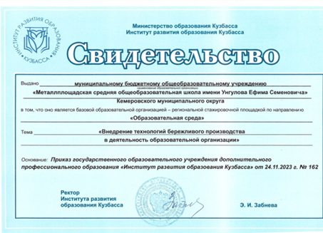
ф
Цель работы ресурсной стажировочной площадки
в 2023-24 уч.году:
Обобщение и распространение опыта учреждения по теме «Внедрение технологий бережливого производства в деятельность образовательной организации»
Задачи:
1. Обобщить опыт учреждения по выполнению проектов для тиража;
2. Внедрить программы дополнительного образования «Приключение Берегуши» для дошкольников, «Азбука Берегуши» для начальной школы, «Азы бережливости (основы бережливого производства» для 10-11 класса, обобщить опыт апробированных программ для тиражирования.
3. Обеспечить участие учреждения в конкурсном движении лучших практик внедрения бережливых технологий.
4. Продолжить партнерское взаимодействие с бережливыми учреждениями страны, в том числе участие в партнерских проверках образовательных учреждений.

Slide 3
ф
Федеральный образец бережливой образовательной организации
6.11.2020 г – присвоение статуса
21.12.2023 г – подтверждение статуса
Направления работы
в 2023-24 уч.году:
Реализация проектов в рамках плана работы федеральной пилотной и региональной стажировочных площадок;
Участие в федеральных и региональных мероприятиях;
Участие в конкурсном движении;
Участие в работе Клуба
бережливых школ и Движения
детских садов России;
Партнерское взаимодействие ( в т.ч.
участие в партнерских проверках) ;
Тиражирование опыта ( в т.ч. публикации);
Апробация программных продуктов;
Обучение сотрудников технологиям и инструментам бережливого производства;
Создание методических продуктов деятельности
Магистральное направление: «Продуктовый» подход к деятельности образца.

Slide 4
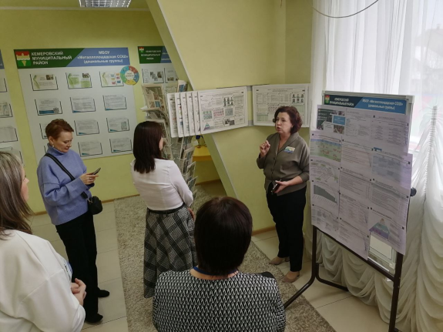
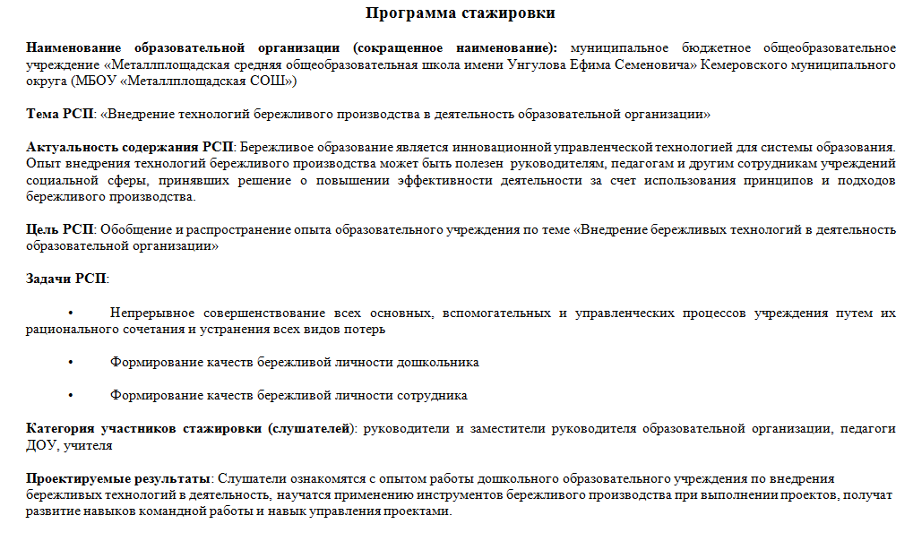
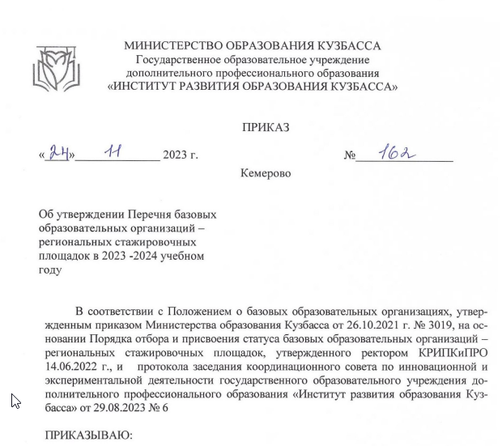
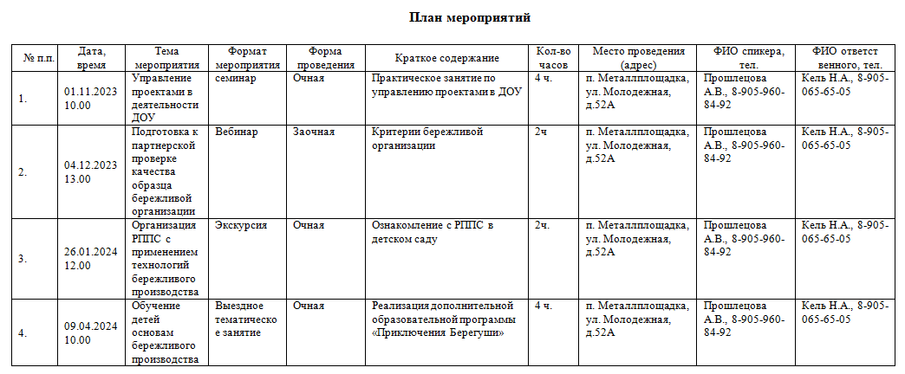
Региональная стажировочная площадка на направлению «Образовательная среда» по теме «Внедрение технологий бережливого производства в деятельность образовательной организации»
Проведено 6 стажировочных мероприятий в очной форме

Slide 5
Реализация проектов
Закрытые проекты:
Оптимизация процесса вакцинации воспитанников;
Оптимизация процесса участия воспитанников в конкурсном движении;
Стандартизация процесса разработки основной образовательной программы ДО;
Стандартизация кадрового документооборота организации;
Стандартизация процесса инвентаризации;
Оптимизация процесса постановки предметов на баланс и на временное хранение;
Оптимизация работы родительского комитета ДГ;
Стандартизация процесса участия дошкольников в экологических акциях;
Открытые проекты:
Оптимизация процесса проведения тренировочных мероприятий в случае ЧС;
Стандартизация процесса организации дежурства воспитанников старших групп;
Стандартизация процесса публикаций в соцсетях;
Совершенствование процесса комплексного диагностического обследования детей

Slide 6
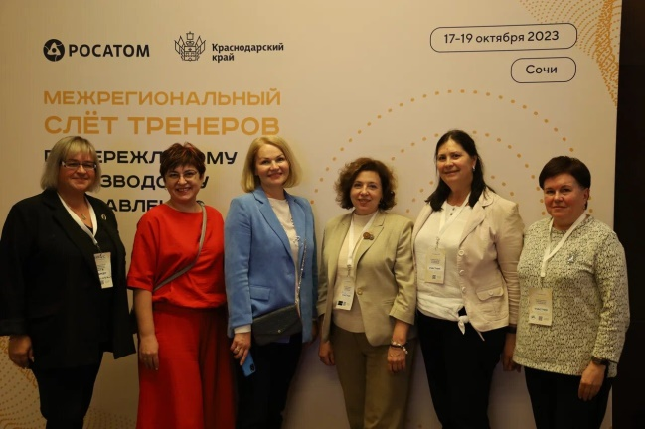
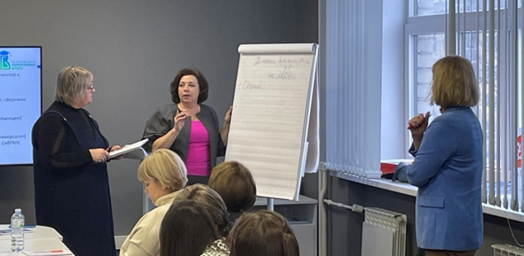
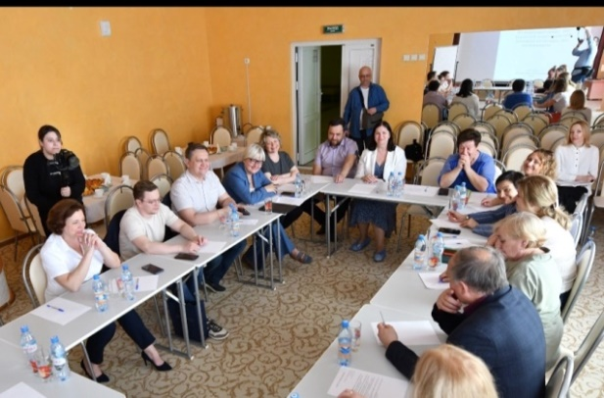
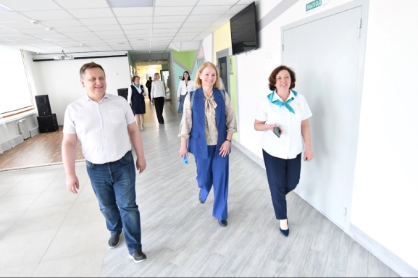
Участие во всероссийских и региональных мероприятиях
Всероссийский дальневосточный форум
«Бережливые технологии»
20.11.2023 г г. Южно-Сахалинск
Межрегиональный слет тренеров по бережливому производству 17-19 октября 2023 г г. Сочи
Проектно-аналитическая сессия
«Коллаборация знаний и навыков в области бережливого производства: опыт и методы обучения» 20.02.2024 г. Кемерово
02
Стратегическая сессия бережливых сообществ 13-14 февраля 2024г. Рязань
Совещание Министерства образования Кузбасса при участии представителей ИСРО и ГК «Росатом» 14-15 мая 2024 г п. Металлплощадка

Slide 7
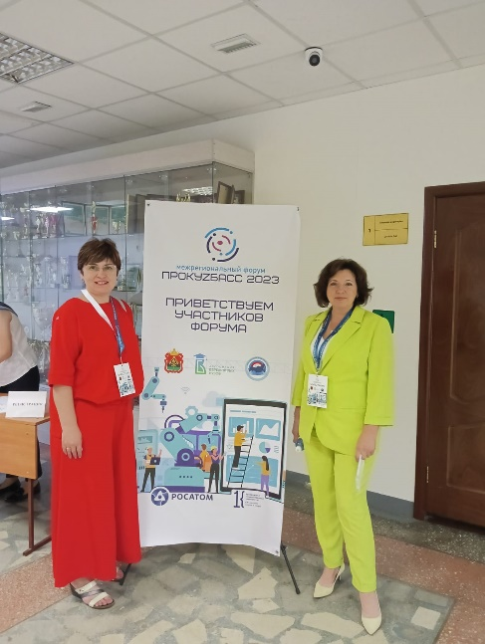
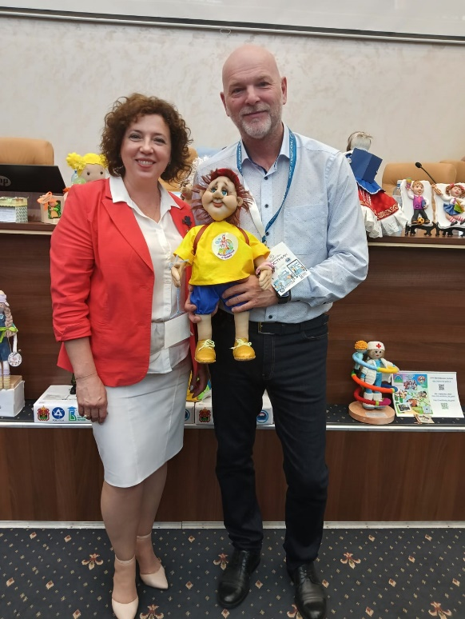
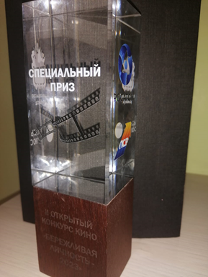
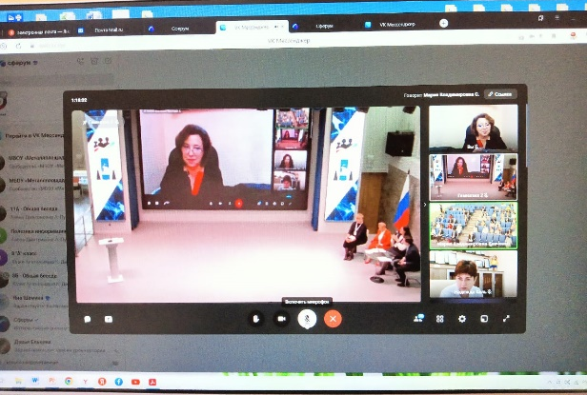
Участие в конкурсе «Кино о бережливой личности» и конкурсе «Берегуша» в рамках форума «ПроКузбасс»
Июль 2023г

Slide 8
Участие в Кузбасском конкурсе лучших практик применения технологий бережливого производства
январь-март 2024 г

Slide 9
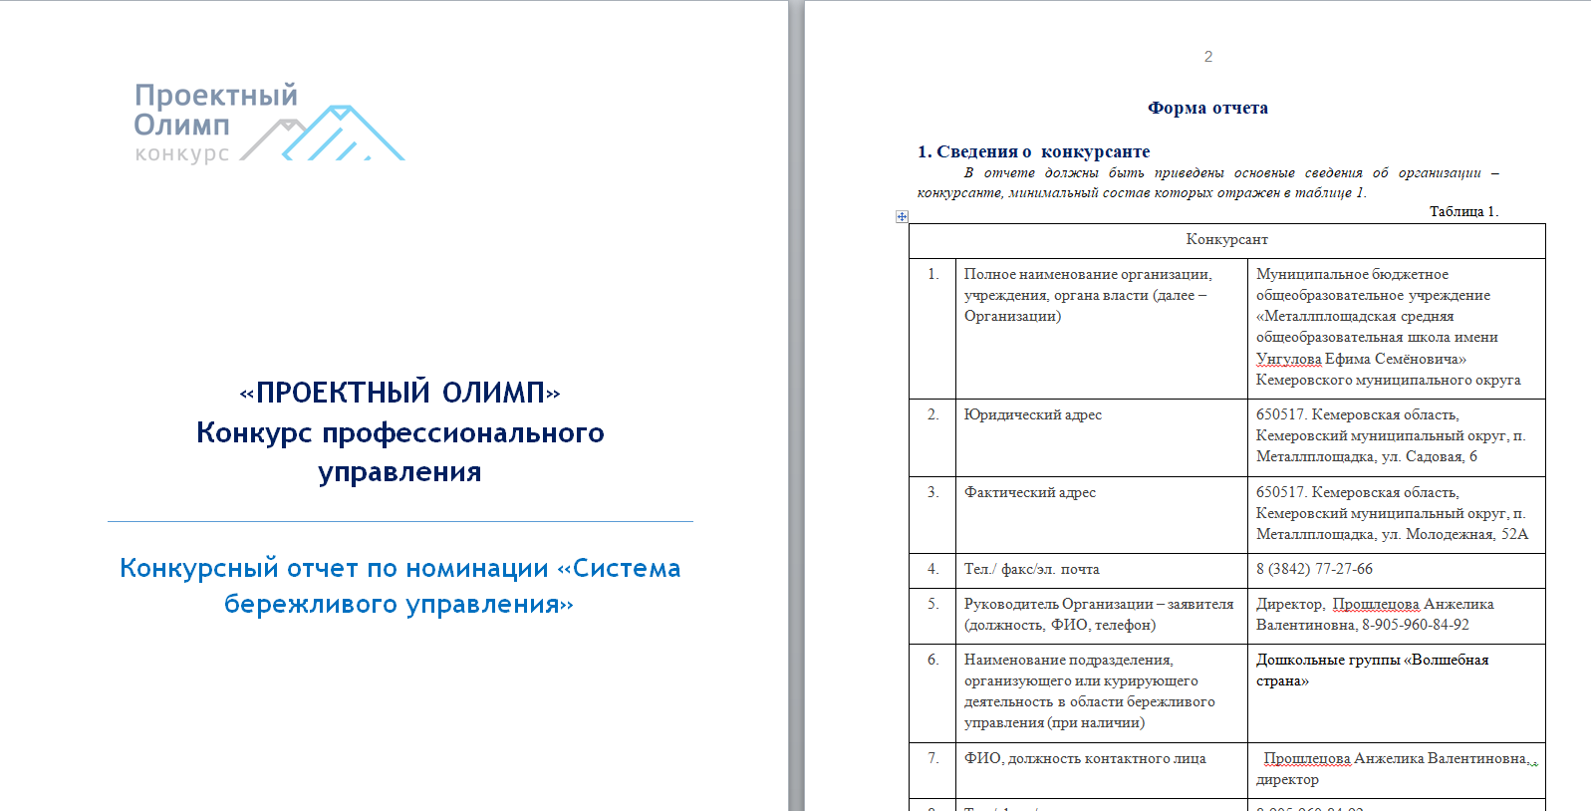
Участие во Всероссийском конкурсе
«Проектный олимп»

Slide 10
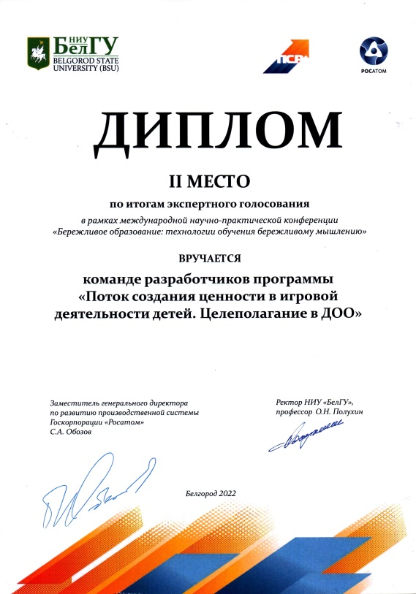
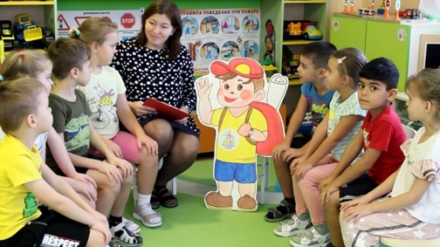
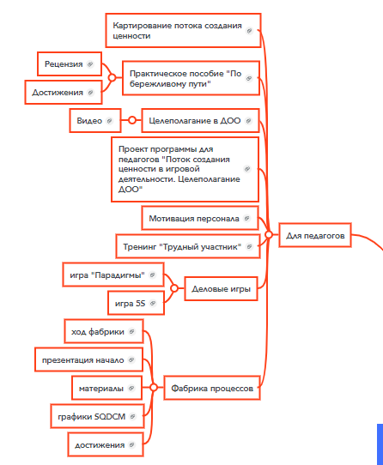
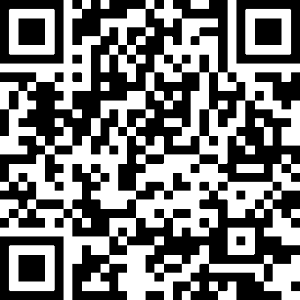
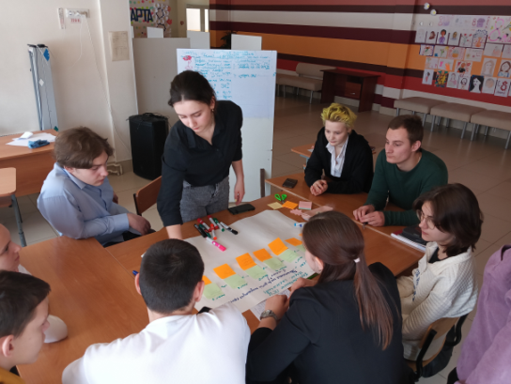
Программы обучения детей и взрослых бережливым инструментам:
«Приключения Берегуши» ( для дошкольников);
«Поток создания ценности в игровой деятельности детей»
( для педагогов);
«Азбука Берегуши» ( программа внеурочной деятельности для учеников начальной школы).
«Азы бережливости» ( программа внеурочной деятельности для учеников старших классов)
Ментальна карта УМК «Поток создания ценности в игровой деятельности дошкольников»

Slide 11
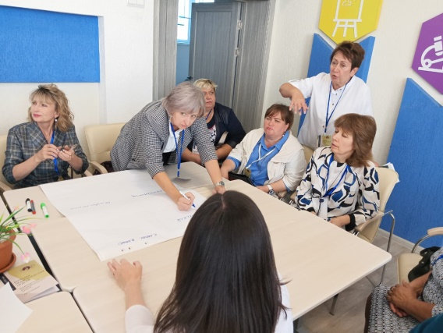
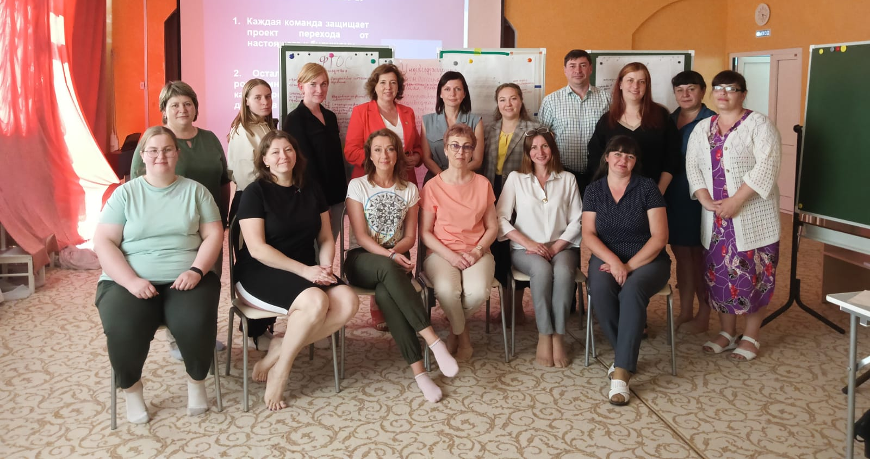
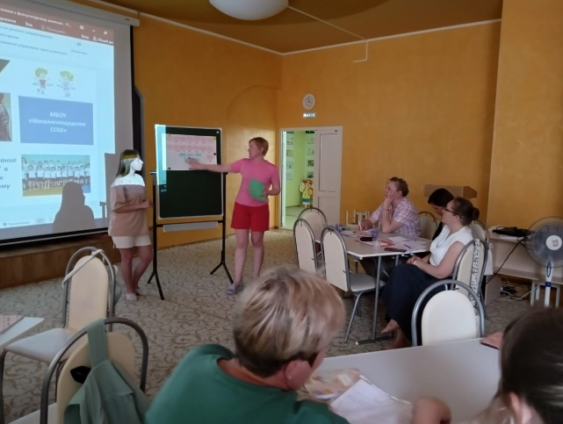
Программы для обучения взрослых (курсы повышения квалификации на базе дошкольных групп «Волшебная страна») через лицензированные учебные центры
Наименование тем | Всего ауд.часов | Аудиторные занятия, час
 |  | Лекции | Практ. занятия
1. Философия и методология производственной и организационной системы. Инструменты повышения эффективности управления. Лин-игры. | 8 | 4 | 4
2. Картирование как инструмент определения потерь. Анализ и методика проведения картирования. Технология составления карты текущего, целевого и идеального состояния. | 6 | 2 | 4
3. Виды потерь. | 4 | 2 | 2
4. Паспорт проекта | 4 | 2 | 2
5. Целеполагание бережливой организации. Методика SQDCM, матрица Хосин Канри. Процессная модель деятельности организации. | 6 | 3 | 3
6. Методика решения проблем на пути достижения целей. Проектное управление | 12 | 4 | 8
7. Организация рабочего места. Система 5S. Методика и план внедрения. | 2 | 1 | 1
8. Вытягивание. Канбан. Управление потоком задач. Встроенное качество. | 4 | 2 | 2
9. Стандартизированная работа. | 4 | 2 | 2
10. Кайдзен. Методы мотивации персонала. | 4 | 3 | 1
11. Лидерство. Работа с установками. Шаблоны мышления. Управление мышлением. Управление сотрудниками в период изменений | 12 | 8 | 4
12. Фабрика процессов | 6 | - | 6
Итого | 72 | 34 | 38

Slide 12
Опорные организации сквозного потока по формированию компетенций бережливой личности
Пилотные организации, реализующие межорганизационные проекты
Организации-образцы лучших практик (в т.ч. кандидаты)

Slide 13
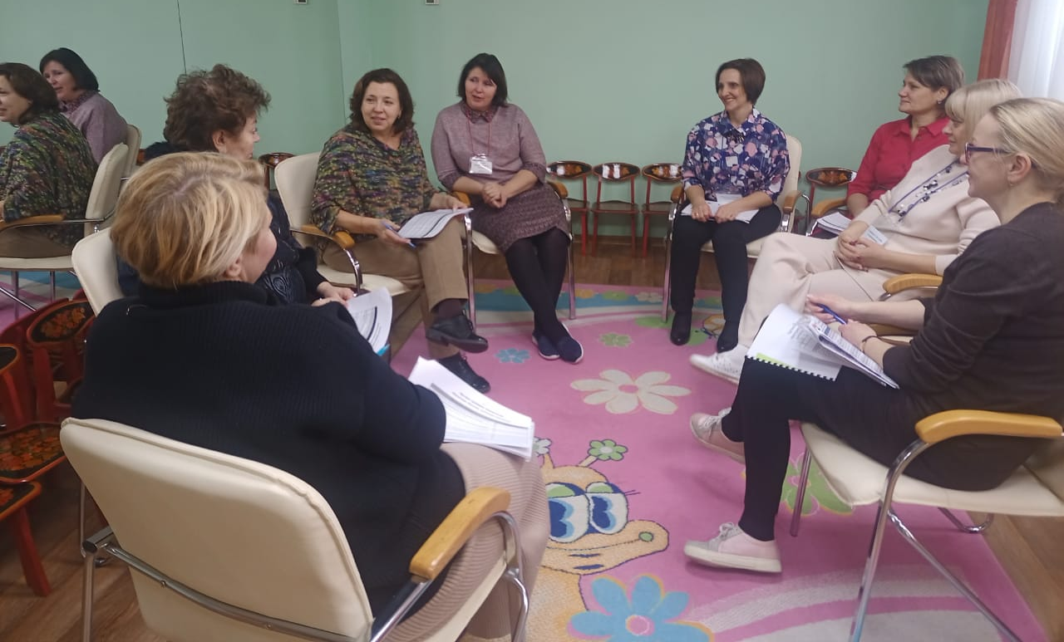
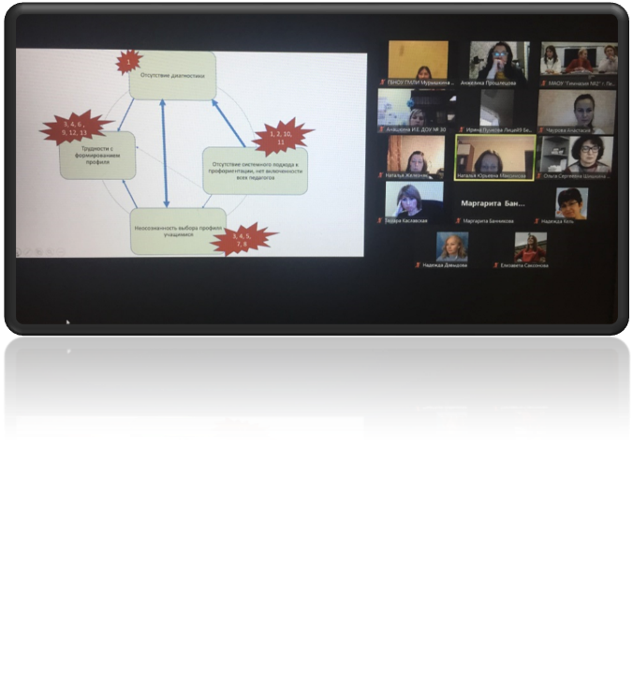
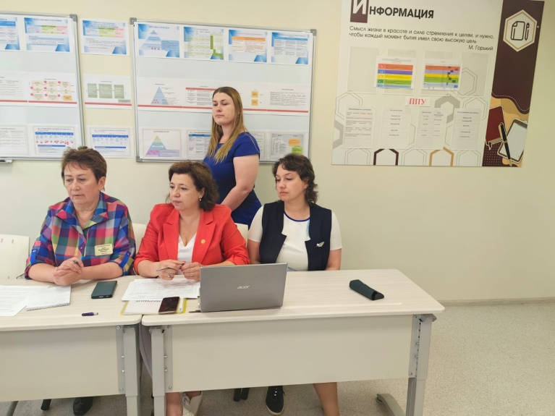
Участие в партнерских проверках учреждений образования региона и федерации

Slide 14
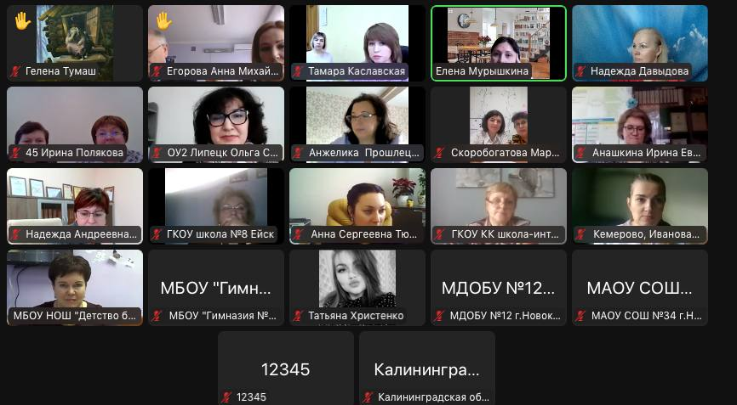
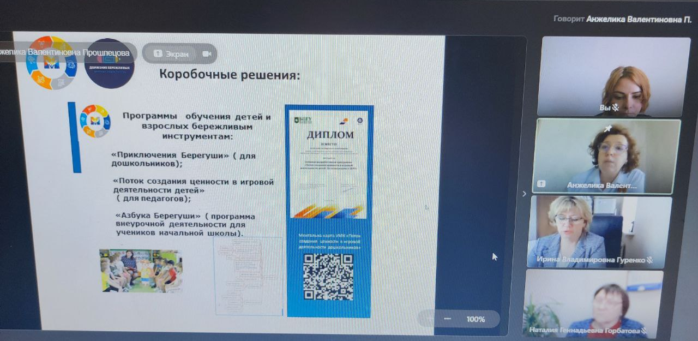
Участие в работе Клуба бережливых школ и детских садов России
Открытое заседание Движения бережливых детских садов РФ январь 2024
Открытое заседание сообществ ОМСУ и Движения бережливых детских садов РФ
(25.04.2024 г)
Заседание Движения март 2024

Slide 15
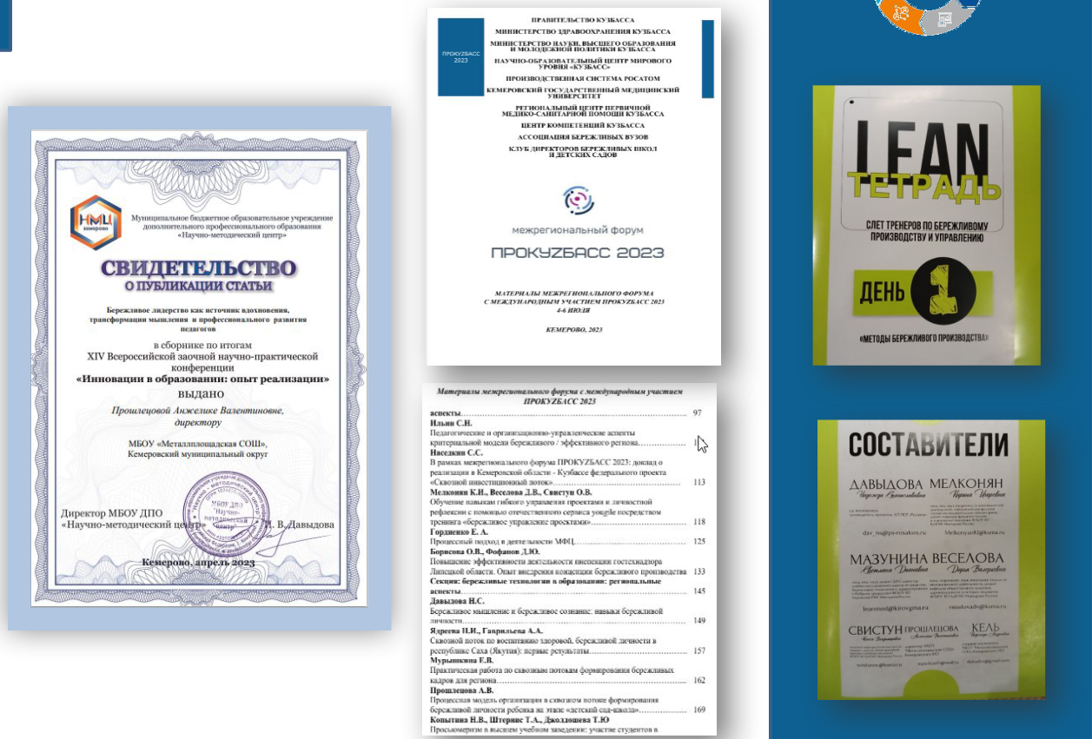
Тиражирование опыта

Slide 16
Тиражирование опыта
( участие в рубрике «Простые истории»)

Slide 17
Задачи на 2024-25 уч. год
Наращивание проектной массы, в том числе реализация межведомственных бережливых проектов в рамках сквозных потоков Кузбасса;
Участие в федеральных, региональных мероприятиях бережливой направленности и конкурсном движении;
Участие в работе рабочей группы по подготовке учреждений КМО к партнерским проверкам;
Участие в работе Клуба
бережливых школ и Движении
детских садов России;
Развитие партнерских связей с командами бережливых учреждений страны и региона;
Развертывание проектов бережливой школы ( подача заявки на открытие (расширение) стажировочной площадки);
Участие в написании книги ОСА;
Создание методических продуктов для тиража ( детские фабрики процессов), реализация программ по формированию бережливого мышления;
Создание фабрики процессов для школьников

Slide 18
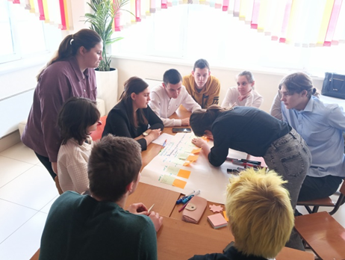

Slide 19
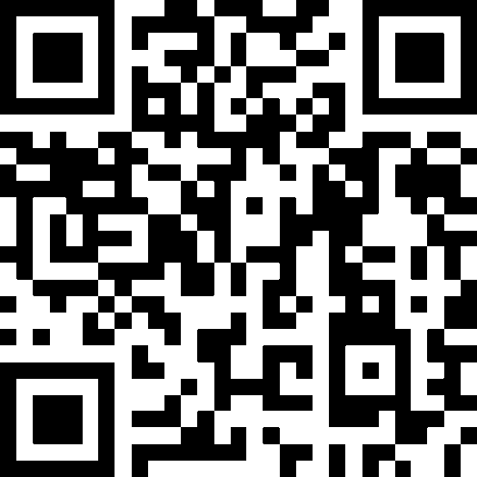
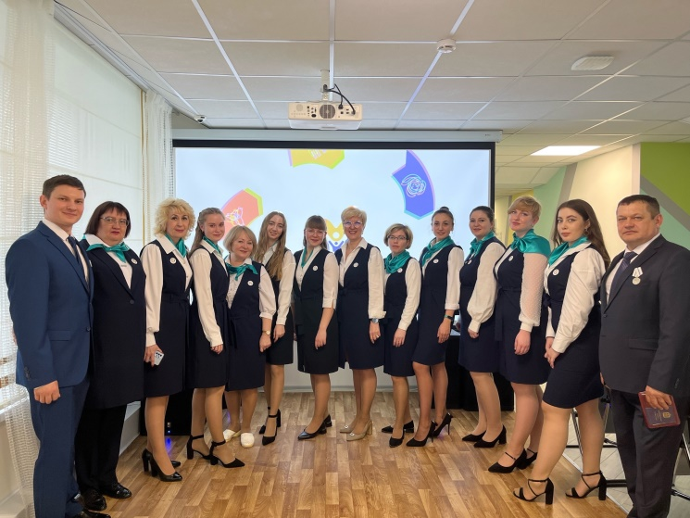
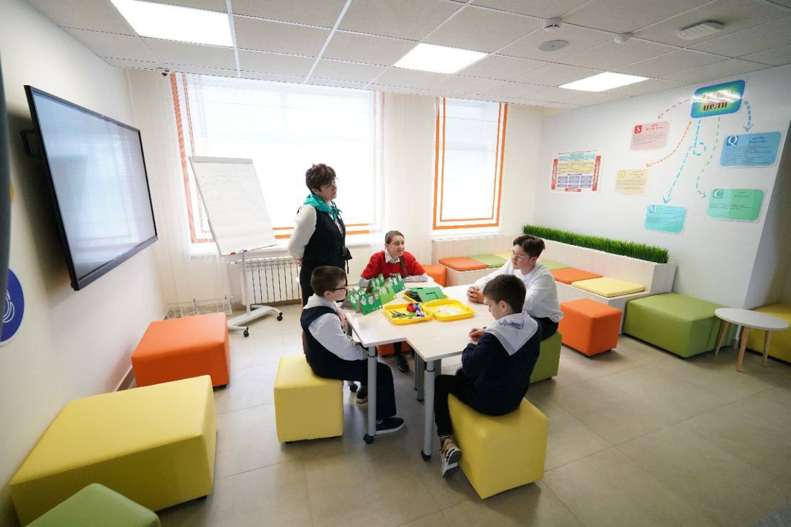
ПРИГЛАШАЕМ
К СОТРУДНИЧЕСТВУ

